Slide 1
云服务-应用云团队
2026Q2季度总结- 魏超凡
Notes:
单击此处添加文本

Slide 2
工作职责
个人工作职责及在团队中的位置
负责vrs服务整体可用性保障（重点是点播和直播前端）&重点需求推进。
个人工作主要目标
sre运维能力提升，提升运维效率
重点播放需求支持
Notes:
单击此处添加文本

Slide 3
本季度工作贡献
项目/工作 | 主要业绩贡献
一、国际站直点播架构改造与升级 | 北美节点建设与切流：完成北美节点上线及流量切换，配合国际站团队完成切流数据对比验证；针对国际站不支持降级至Dashstable的问题，完成兼容性改造，保障业务平滑过渡。 后端访问链路优化：将后端依赖服务访问方式统一升级为QSM+Service IP模式，目前已全量上线，提升了服务调用的稳定性与可维护性。 点播内网域名网关化：完成点播内网域名向网关的迁移，并协同端侧完成域名替换升级。针对遗留的老版本兼容问题，已完成跨团队沟通对齐，计划于半年后正式下线。 国际站金丝雀对比能力重启：完成直播与点播国际站的金丝雀对比能力运维及上线，为后续版本迭代提供可靠的数据验证支撑。
二、线上问题发现与应急响应能力提升 | 回归测试覆盖机制扩展：实现仅MUS、DRM等依赖服务变更时也可自动触发回归测试，并支持灵活选择预发布、办公网或特定环境进行定向回测，提升测试效率与精准度。 金丝雀小流量场景对比功能上线：支持基于线上日志的条件检索及人工录入日志的对比分析，增强小流量场景下的问题定位能力。 固定Case拨测与告警机制建立：协同测试团队完成各机房线上服务的定期拨测，并接入告警系统，实现故障主动发现。 用户反馈数据对接（乐客系统）：完成乐客系统用户反馈数据接入，提升兜底故障发现能力，已上线Grafana可视化图表及监控看板，实现问题闭环追踪。
Notes:
单击此处添加文本

Slide 4
本季度工作贡献
项目/工作 | 主要业绩贡献
三、性能优化与极限压测验证 | QSM+长连接性能对比：点播极限QPS提升3%，彻底解决端口耗尽问题，低负载下平均耗时下降10%；直播付费节目场景性能提升50%。 单机极限QPS压测与限流调优：对主站及国际站的直播、点播服务完成新一轮单机极限压测，并基于压测结果动态调整线上限流阈值，保障高并发稳定性。 QSM改造收益验证：改造后点播主站会员请求耗时下降约15%，用户体验显著提升。
四、云控体系持续演进 配置中心Key扩容与迁移 | 新迁入配置中信key: O1配置（已完成迁移）；DRM版权方策略配置、直播建议清晰度配置（开发完毕，待迁移）。 配置管理能力增强：新增配置中心数据统一预览功能，并修复Lua代码对配置文件加载顺序与预期不一致的问题，提升配置变更的安全性与可追溯性。

Slide 5
本季度工作贡献
项目/工作 | 主要业绩贡献
五、常规工程改造与研发效能提升 | 发布看板与操作体验优化：支持根据节假日、封版期智能判断下次发布时间；发布详情页自动关联发布信息并展示各阶段预计发布时间；自动发布模板编辑及任务关联实现界面化操作，替代原有JSON直接编辑，降低操作门槛与出错率。 狂飙系统能力复用：完成上线前需求收集、打Tag等功能接入，提升发布流程标准化水平。 直点播镜像构建优化：将新迁移至配置中心的配置数据纳入镜像构建流程，确保环境一致性。 QSM长连接Upstream优化：关闭Nginx默认“单次失败即置为不可用”的被动健康检查策略，减少因瞬时抖动导致的服务误判，提升链路稳定性。 重大直播保障：圆满完成U17亚洲杯决赛（5月23日）及欧冠决赛（5月31日）直播保障任务，全程零故障、零卡顿，用户观看体验平稳。
六、AI开发进阶及自动运维初步尝试 | 命令行交互开发：通过命令行交互方式实现直播和点播需求开发，支持历史记忆与二次修改。 自动化部署与调试：代码经星图能力自动部署；调试请求并自动总结原因。 发布流程自动化：自动整理上线申请并打开浏览器自动填写表格。 星图运维Agent探索：支持单机部署、配置修改、自动调用Prometheus查询报表等，配套推进星图token访问（开发中）。
七、需求：快速支持业务需求开发及上线 | 本Q累计vrs共开发上线完毕16个业务需求(点播 14个，直播 2个)
Notes:
单击此处添加文本

Slide 6
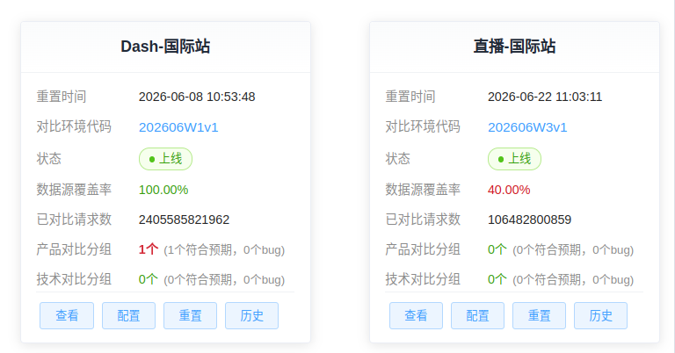
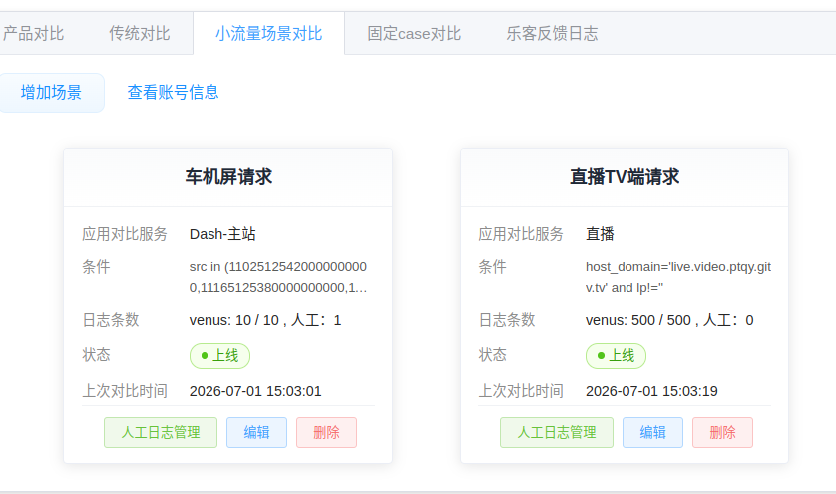
工作贡献1- 金丝雀新增加小流量场景和固定case对比
背景：本季度将金丝雀对比扩展为「产品对比 + 小流量场景 + 固定Case拨测」三层体系，覆盖全量发布、小流量场景及各机房拨测验证。
① 产品对比（已有）
直播/点播国际站全量流量对比，按版本环境持续验证
② 小流量场景对比（Q2新建）
Venus日志检索+人工录入，定时对比车机/TV等小流量场景
改动：界面调优
Notes:
单击此处添加文本

Slide 7
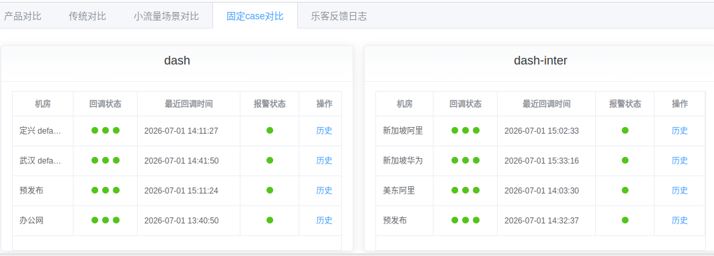
工作贡献1- 金丝雀新增加小流量场景和固定case对比
③ 固定Case拨测对比（Q2新建）：协同测试团队完成定时对各机房定期拨测及收集回调结果进行线上报警
进度：固定Case拨测已覆盖主站及国际站各机房；告警对接发布系统（VIDEODEV-5812）推进中。
Notes:
单击此处添加文本

Slide 8
工作贡献2- 乐客用户反馈数据对接
处理流程
背景与目标
对接乐客系统用户反馈，构建播放链路兜底故障发现能力，支持主站/国际站独立运行。
核心优化手段
① 双 SubAgent 相互监督审核
分类 SubAgent 负责初筛归类；审核 SubAgent 对结果二次校验、修正误分，两 Agent 协作形成监督闭环。
② 模型升级：DeepSeek-V3 + Qwen2.5-72B-Instruct
③ 精准过滤：聚焦视频播放 9 个二级分类 + 2 个黑名单；TOP20 关键分类增量报警
④ 告警体系：1h/3h 增量阈值 + 同比昨日同期；Grafana 看板 + Hubble 报警
效果展示及进度见下页。
1. 收集反馈
2. 加载已有分类到 Prompt
3. 分类 SubAgent
对新反馈进行归类
4. 审核 SubAgent
二次校验与修正
5. 落库
整体输出：归类结果落库后 → Grafana 可视化监控 + 星图反馈详情页历史查询
Notes:
单击此处添加文本

Slide 9
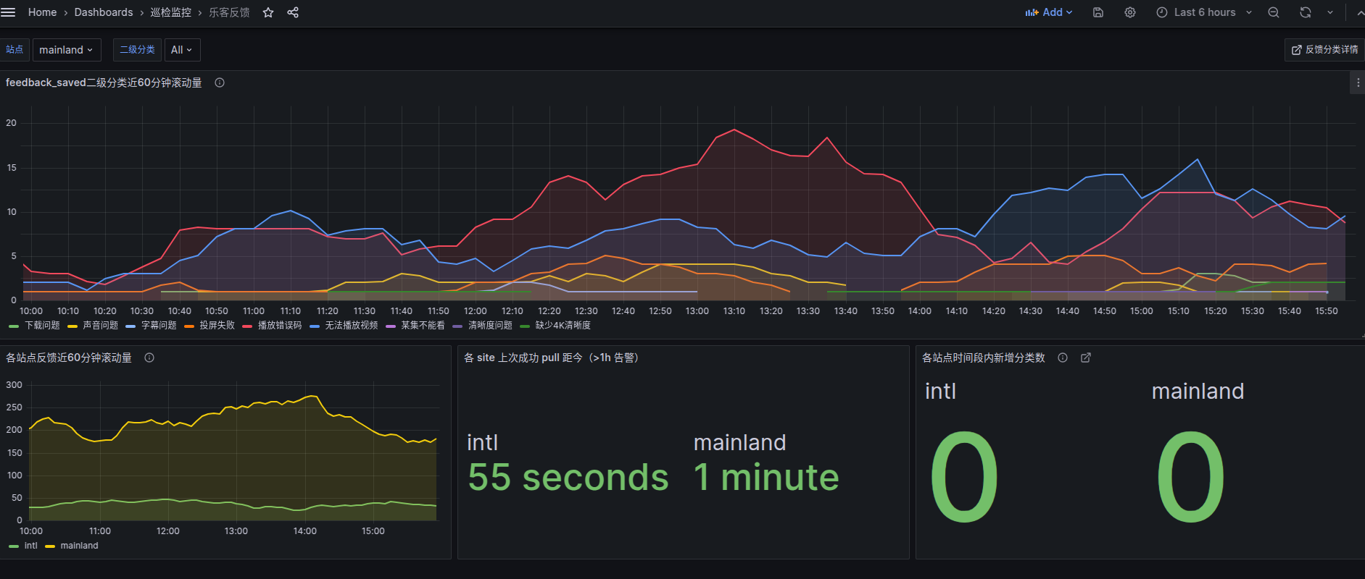
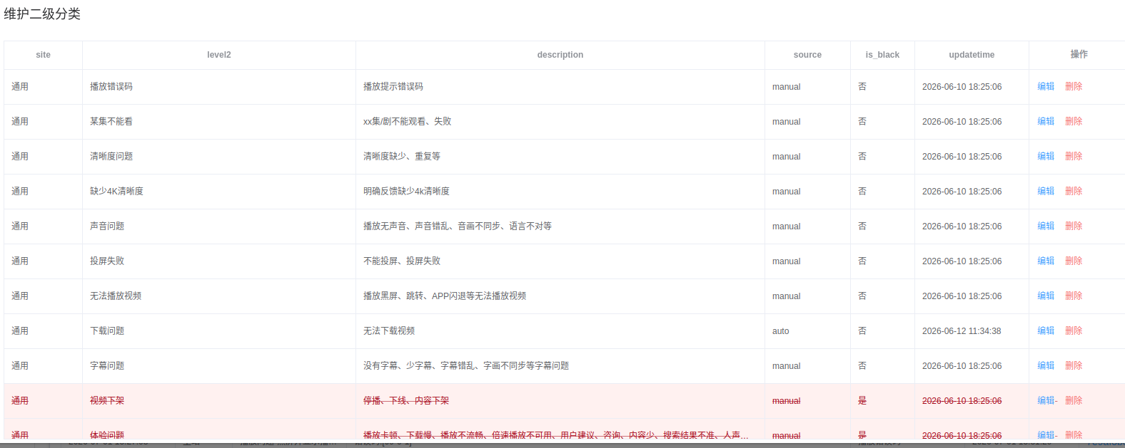
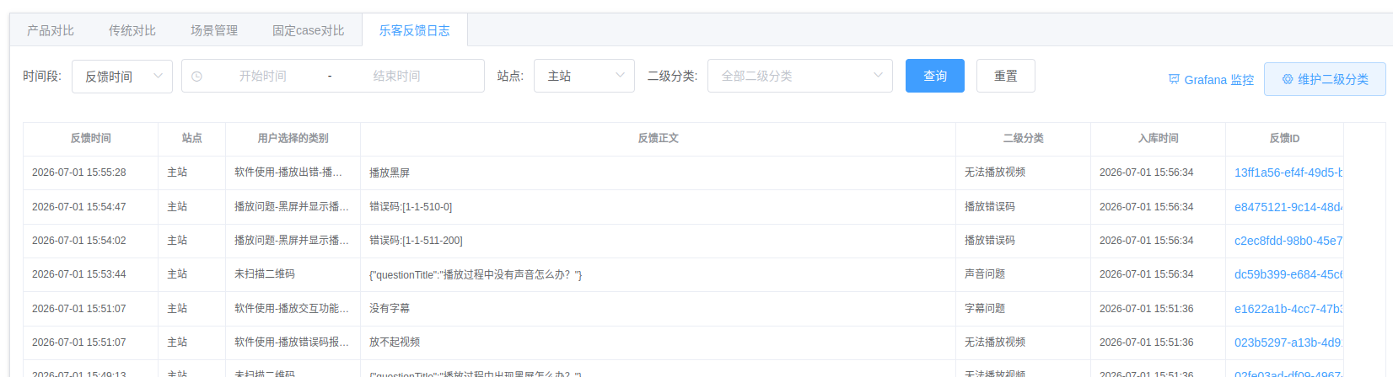
工作贡献2 - 乐客用户反馈数据对接效果展示
效果展示：Grafana 监控看板、乐客反馈日志、二级分类维护
进度：测试环境稳定运行中
Notes:
单击此处添加文本

Slide 10
工作贡献3- 本季度业务需求
重点业务需求：
一、非中心化
VIDEODEV-5729 - 【非中心化】解决无编目信息主态无法露出码流的问题
VIDEODEV-5756 - 【非中心化】支持下发云盘地址码流信息供短视频主态播放使用
VIDEODEV-5748 - 码流选择优先级细节调整
二、DRM
VIDEODEV-5734 - 【DRM】迪士尼播控IOS端策略调整
VIDEODEV-5720 - 【DRM】Turpentine工具升级：IPTV场景DCID校验失败降级播放
三、MUS / TV / IPTV / 生产
VIDEODEV-5636 - 【MUS】AV1开播加速增加codec下发
VIDEODEV-5749 - TV 放开 SDR10bit 1080P
VIDEODEV-5780 - 【TV】支持屏蔽 4K_sdr10_inter
VIDEODEV-5716 - 【IPTV】运营商注入业务支持APK模式
VIDEODEV-5832 - nexguard水印方案下线
四、PCW
VIDEODEV-5746 - PCW 开播加速增加调度地址（已上线）
VIDEODEV-5747 - PCW 支持返回杜比音效（已上线）
五、国际站
VIDEODEV-5821 - 【VRS】多音轨需求-提前获取音轨信息
VIDEODEV-5804 - 海外站-多音轨合并：支持起播策略及未更新音轨信息
六、直播
VIDEODEV-5727 - 【直播】Mac端配置和PCA端对齐
VIDEODEV-5744 - 【直播】海外直播后门方案的CDN体系参数传递
QPaas 单独部署专用集群（独立单元）
接入网关+分流
本Q业务需求共计 16 项（点播 14 项，直播 2 项）
Notes:
单击此处添加文本

Slide 11
VRS故障（线上播放相关）
4月23日 — 国际站网关非法 x-real-ip
现象：st-1500 报警
临时解决：网关回退升级
长期：dash/live 对非法 IP 不再使用，并增加监控报警（VIDEODEV-5776 相关）
5月11日 — 国际站 QSM 网格加入后鉴权失败
现象：付费视频鉴权 st-800，最高错误率 0.16%（未触发报警）
原因：QSM 给 80 端口出请求加 2KB header，与用户 header 合计超 8KB，会员 nginx 返回 400
影响：配置上线因此阻塞，待乐客反馈接入后再启动 QSM 全量
会员鉴权 no live upstreams
现象：排查 st-800 时发现 dash 请求会员报 no live upstreams
原因：qsm upstream max_fails 默认 1
解决：VIDEODEV-5820 设置 max_fails=0 → 已上线
【20260428】国际站无 4K 码流露出故障
原因：上线操作执行不完整，有步骤缺失
Notes:
单击此处添加文本

Slide 12
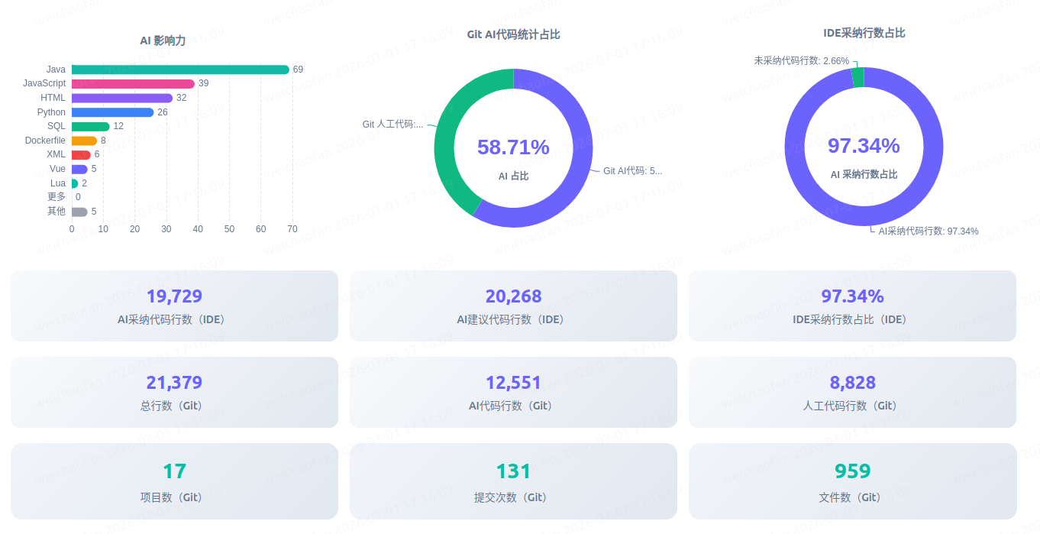
cursor编程
q2基本全是ai写的代码，上面统计不准，原因如下：
1. ubuntu系统插件对codex claude的cli 不生效
2. cursor-agent (cli) 插件不支持

Slide 13
AI自动化开发运维流程
背景：本季度探索将 Cursor/Codex/cursor-agent 命令行交互开发与星图运维 Agent 串联，形成「开发→部署联调→问题分析→上线申请」闭环，降低重复劳动、缩短需求交付周期。
① 代码开发
Cursor/Codex CLI
② 星图部署
联调环境
③ AI问题分析
日志调试总结
④ 上线申请
浏览器自动填表
命令行交互开发：直播/点播需求开发，支持历史记忆与二次修改
自动化部署与调试：代码经星图自动部署到联调环境，调试请求并自动总结原因
发布流程自动化：自动整理上线申请，打开浏览器自动填写表格
星图运维 Agent：单机部署、配置修改、Prometheus 查询等

Slide 14
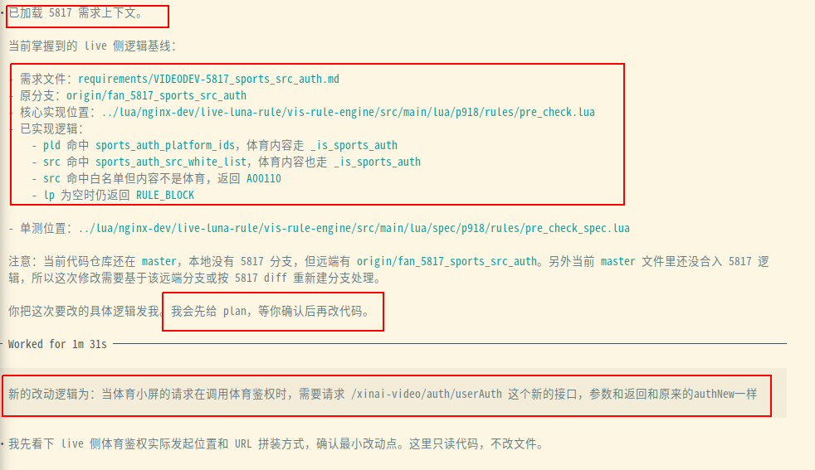
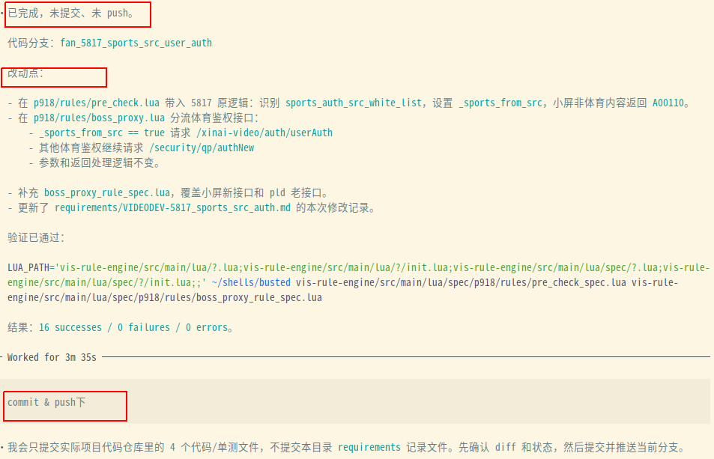
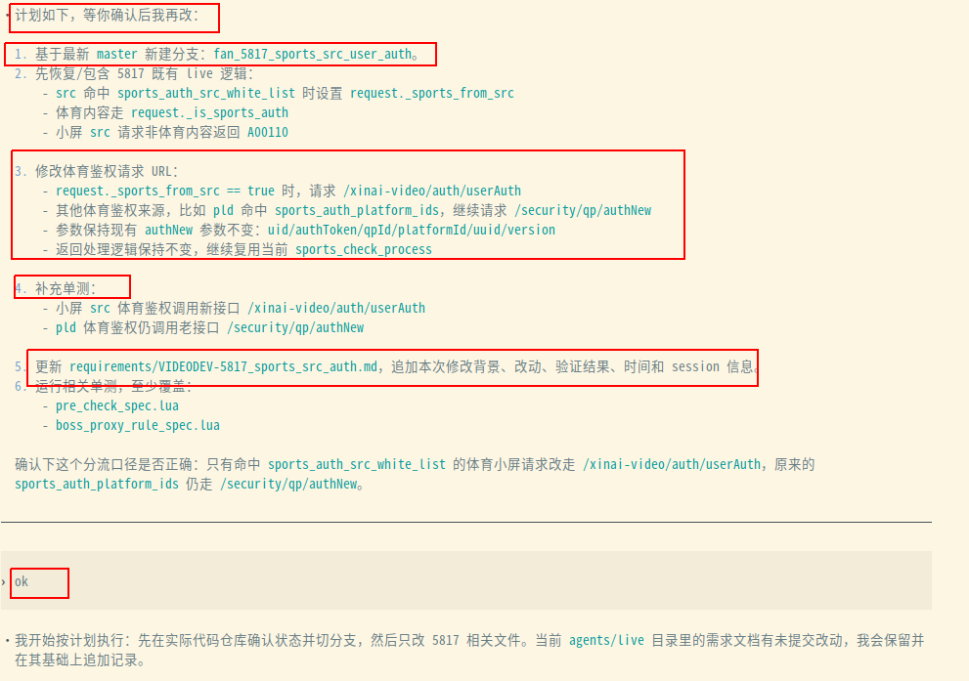
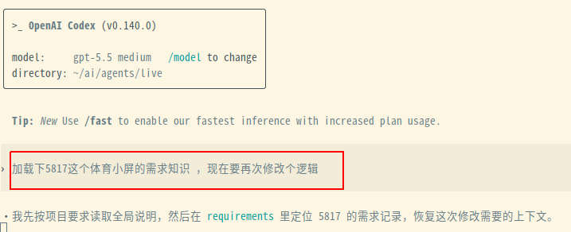
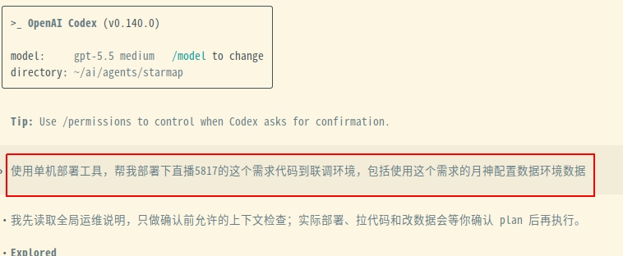
AI自动化开发运维流程 - ① dash代码开发
通过 Cursor/Codex/cursor-agent 命令行交互完成 dash 需求开发：读取 AGENTS.md 与需求文档，生成代码并支持多轮修改。

Slide 15
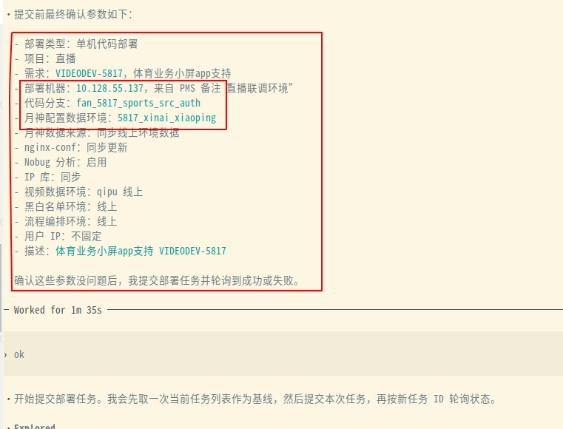
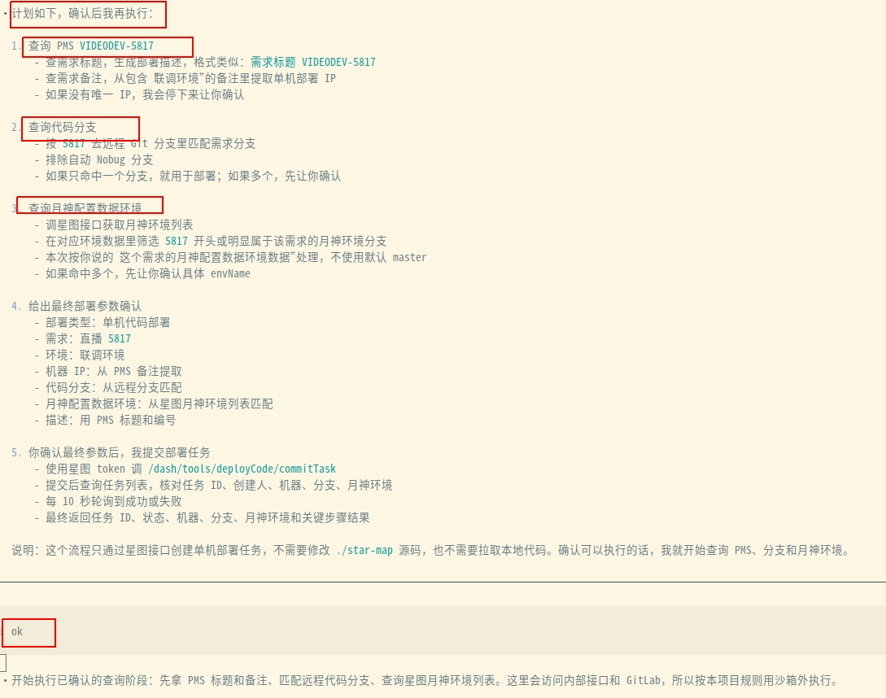
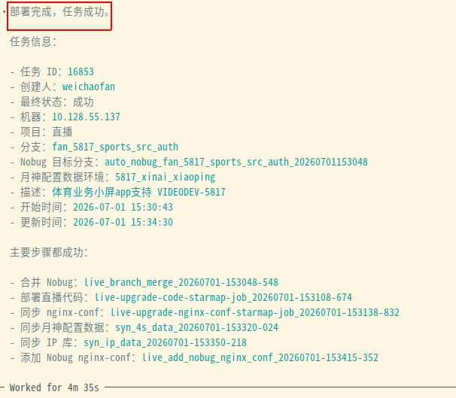
AI自动化开发运维流程 - ② dash部署到联调环境
代码提交后，通过星图 Agent 自动构建并部署到联调环境，支持环境选择与部署状态跟踪。

Slide 16
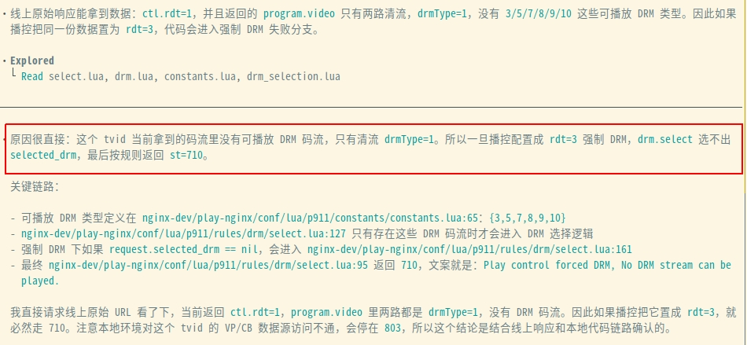
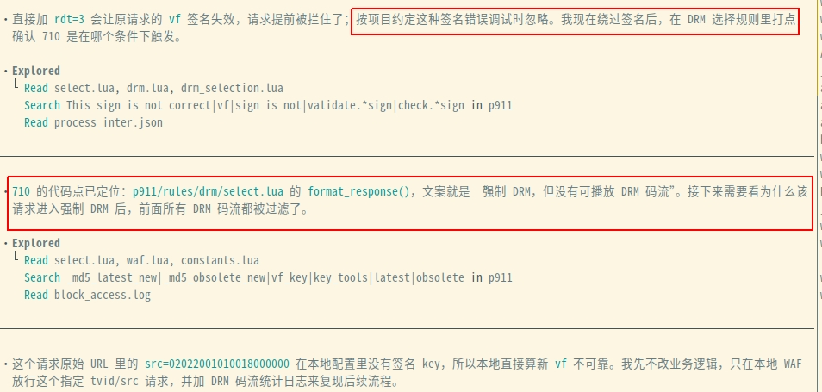
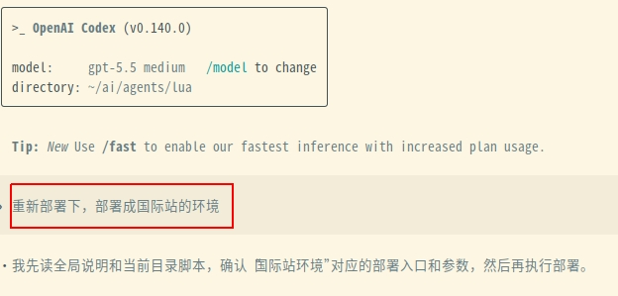
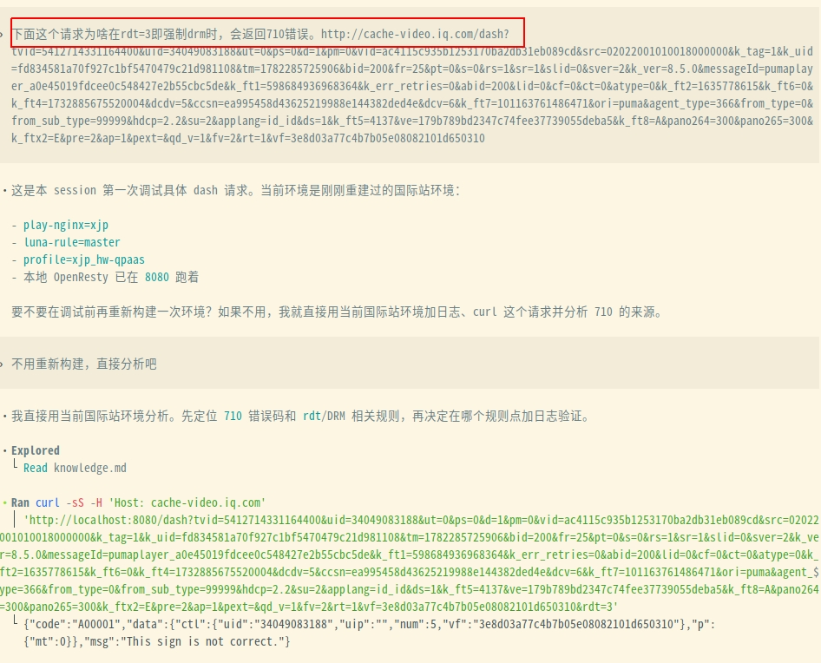
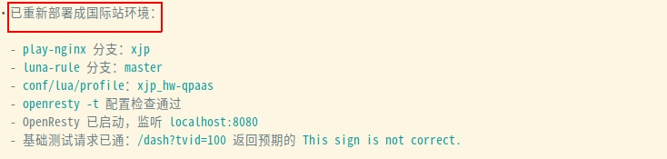
AI自动化开发运维流程 - ③ dash问题分析
联调异常时，Agent 自动拉取日志、分析请求链路并输出根因总结，辅助快速定位问题。

Slide 17
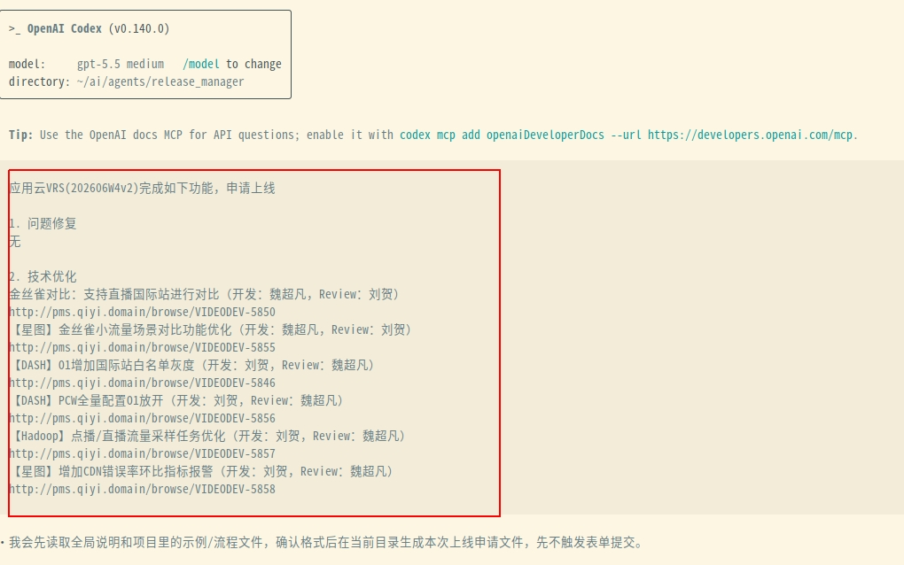
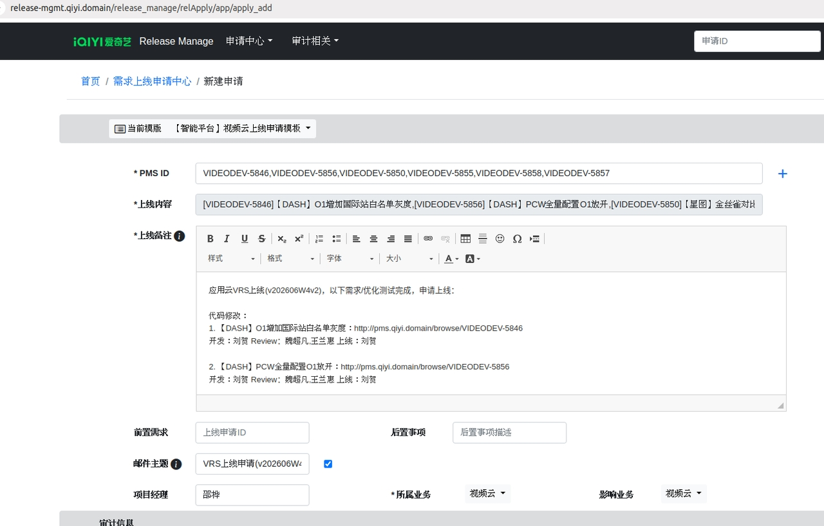
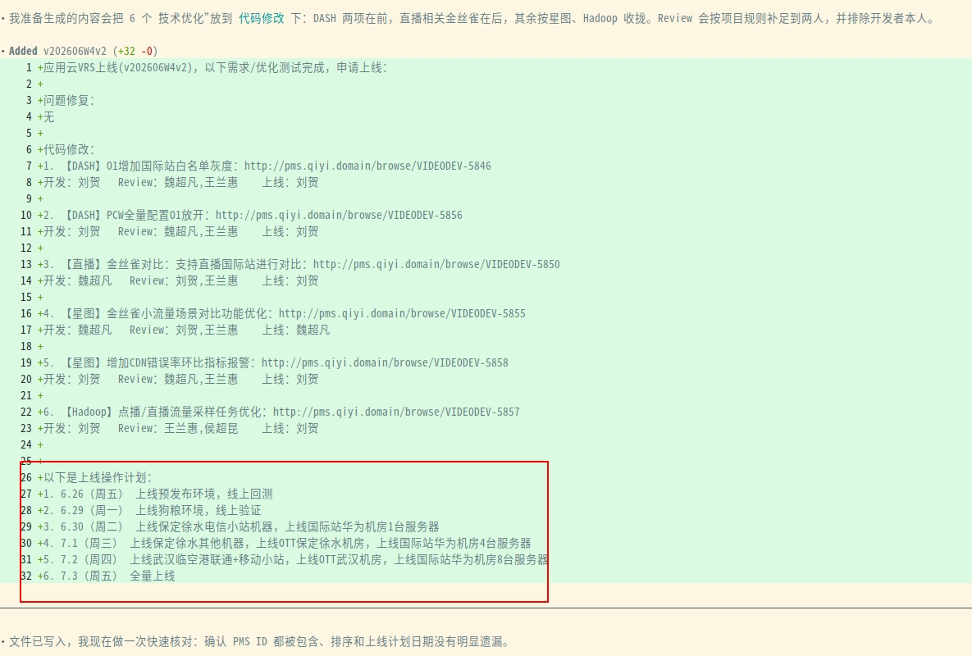
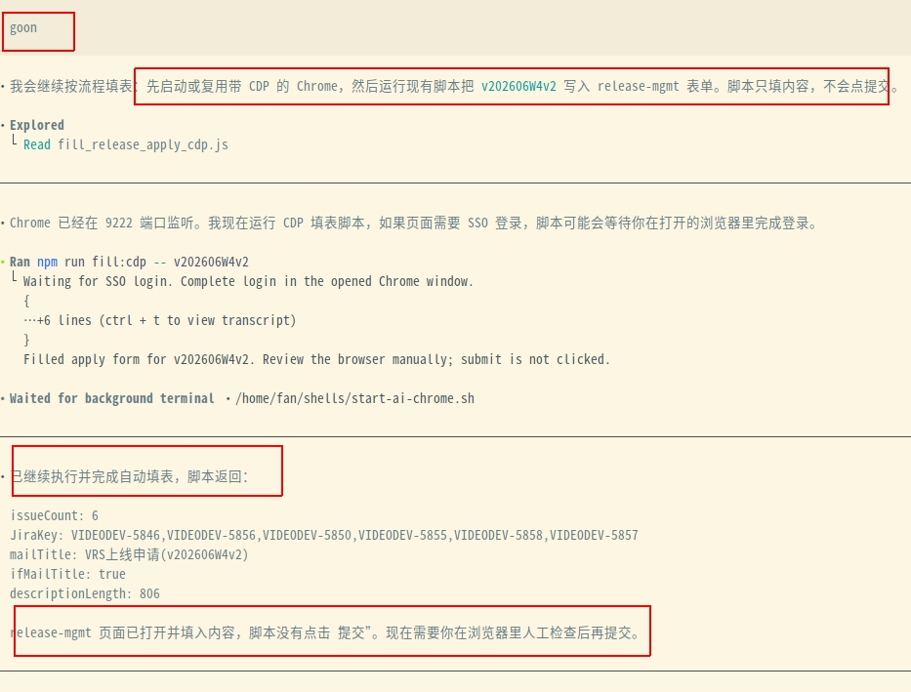
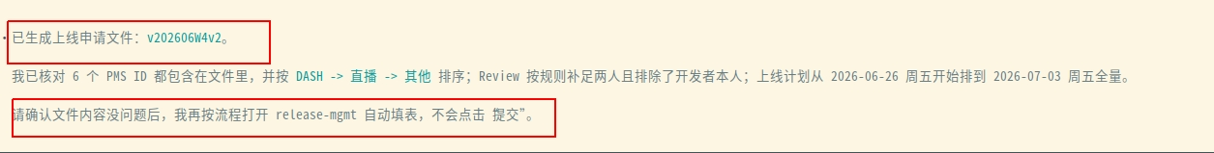
AI自动化开发运维流程 - ④ 上线申请自动化
发布前自动整理变更说明与影响范围，打开浏览器自动填写上线申请表单，减少手工录入与遗漏。

Slide 18
未来规划 – 工作方面
一、稳定性与质量保障
• 金丝雀体系：固定Case拨测失败阻塞发布流程上线（5812）；恢复dashstable主站对比；持续扩展小流量场景覆盖
• 乐客用户反馈：页面迁移至狂飙（5826）；关联运维事件单；Grafana告警参数调优，强化兜底故障发现
• 回归测试与拨测：衔接TV/PHA端本地码流选择逻辑的客户端拨测；各机房定期拨测告警机制持续优化
二、架构改造与工程效能
• • 配置中心：qcp/乐高预览环境支持新配置数据（5788）；DRM版权策略、直播清晰度等配置迁移收尾
• 发布与回滚：狂飙打Tag功能完善（5768）；虚机/QCE专用镜像急速回滚能力建设
• 老服务独立部署：直播老代码、点播非Dash接口流量逐步切离
三、AI开发进阶与自动运维
• 星图运维Agent：token访问能力落地（5837）；单机部署、配置修改、Prometheus查询等产品化
• AI自动化开发运维流程：开发→星图部署联调→问题分析→上线申请全链路打磨，提升交付效率
• 探索巡检报警AI自动分析与故障辅助定位
Notes:
单击此处添加文本

Slide 19
Notes:
单击此处添加文本

